Slide 1
电动车灯行业2016 市场报告
----甄春光

Slide 2






电动车市场行情
目录
2016在车灯上前景及应用
台州市场重点客户
台州市场主要竞争对手
我司产品优势
产品市场推广

Slide 3

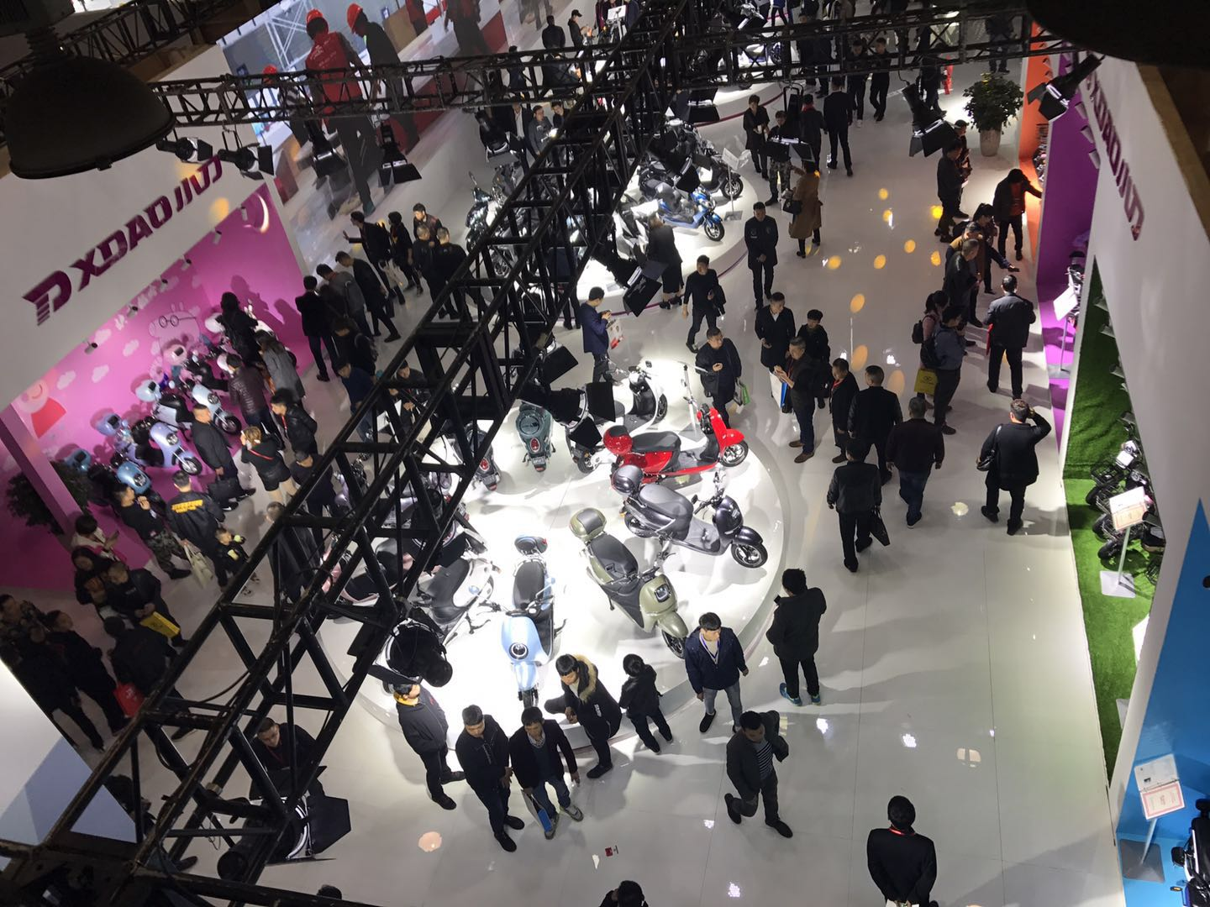
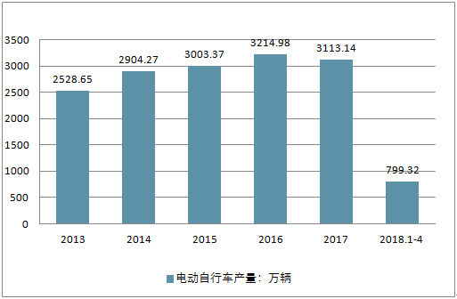
01
电动车市场行情
全国整体行情
经过十余年的发展，中国电动车行业从小到大，已经形成了一个规模庞大的产业群，尤其进入21世纪后，中国轻型电动车的产销量在3000多万辆，出口产量可能达到500-600万辆。
中国已经成为电动车大国，而且依托电动车产品，产生了诸多典型的板块。中国电动车主要有四大产地：北有天津、南有无锡、台州以及广东地区。这些地区依托区位优势和制造优势，历经多年的市场洗礼已经成为中国电动车产业的最为集中之地。
2018年1-4月我国电动自行车产量为799.32万辆，同比增长8.62%。2017年我国电动自行车产量为3113.14万辆，同比增长2.34%。
2018年1-4月全国共有19省市生产电动自行车，按产量排名前十的分别是江苏、天津、山东、河南、浙江、广东、四川、陕西、安徽、湖北。其中，江苏省排名第一位，2018年1-4月电动自行车产量为160.89万辆。
2013-2018年中国电动自行车产量走势

Slide 4
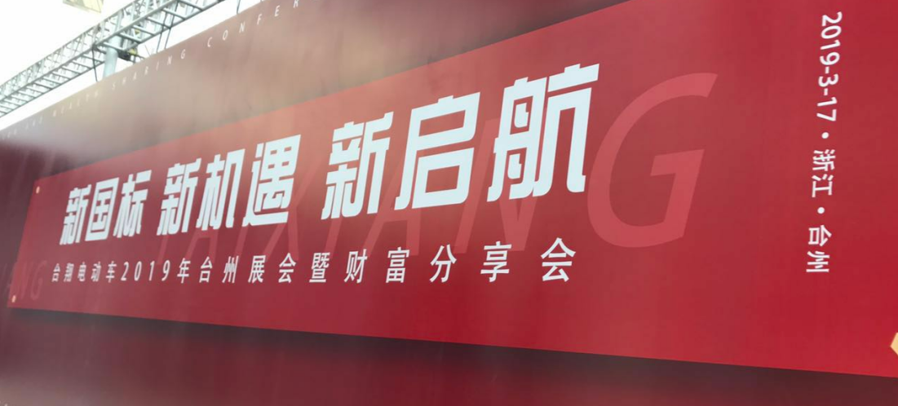
01
电动车市场行情
2
台州市场行情
天津是中国最早的电动车生产基地，以自行车起家。齐聚了爱玛、小刀等一大批知名企业，主要以简易款为主，产业配套设施齐备。无锡是豪华款电动车的代表基地，目前电动自行车行业唯一两家上市公司新日和雅迪的总部所在。台州是电摩品类聚集地，依托区位和制造优势，以及塑膜优势，成为中国电动车最大的模具供应基地。依托于此，台州在制造业发达的基础上，不断开拓创新，提升品牌和品质，也聚集了立马、绿佳、五星钻豹、台翔等一批知名企业。
根据台州市电动车行业协会的不完全统计，2017年，台州电动车产业生产整车600万台，产值规模150亿元。“新国标”落地，势必将给台州带来一场席卷整个行业的产业革命风暴。
作为行业创新高地，台州板块在整车、零部件等领域实力雄厚。
除了塑件、电机、控制器等核心配件领域，台州板块同样具有摩托车产业优势，其早期发迹也是依托摩托车产业。在电摩、轻便电摩方面，台州板块的有着天然的优势。

Slide 5
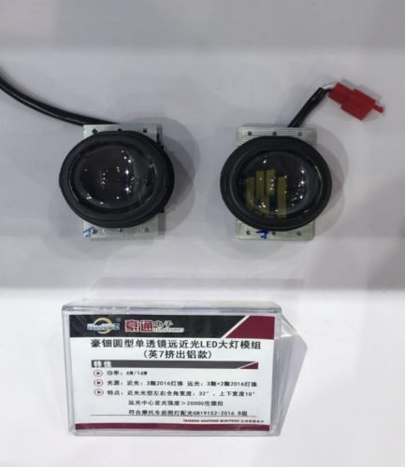
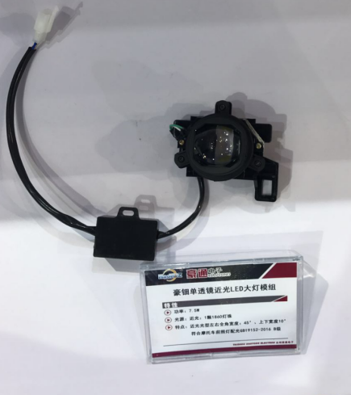
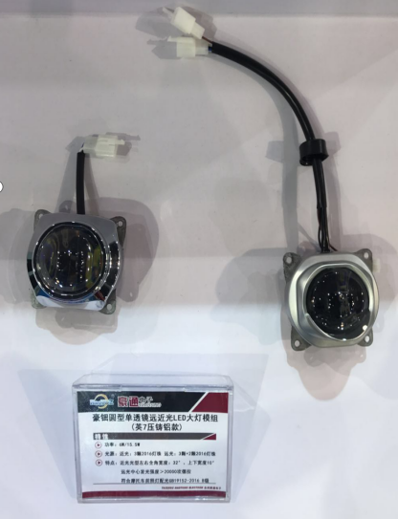
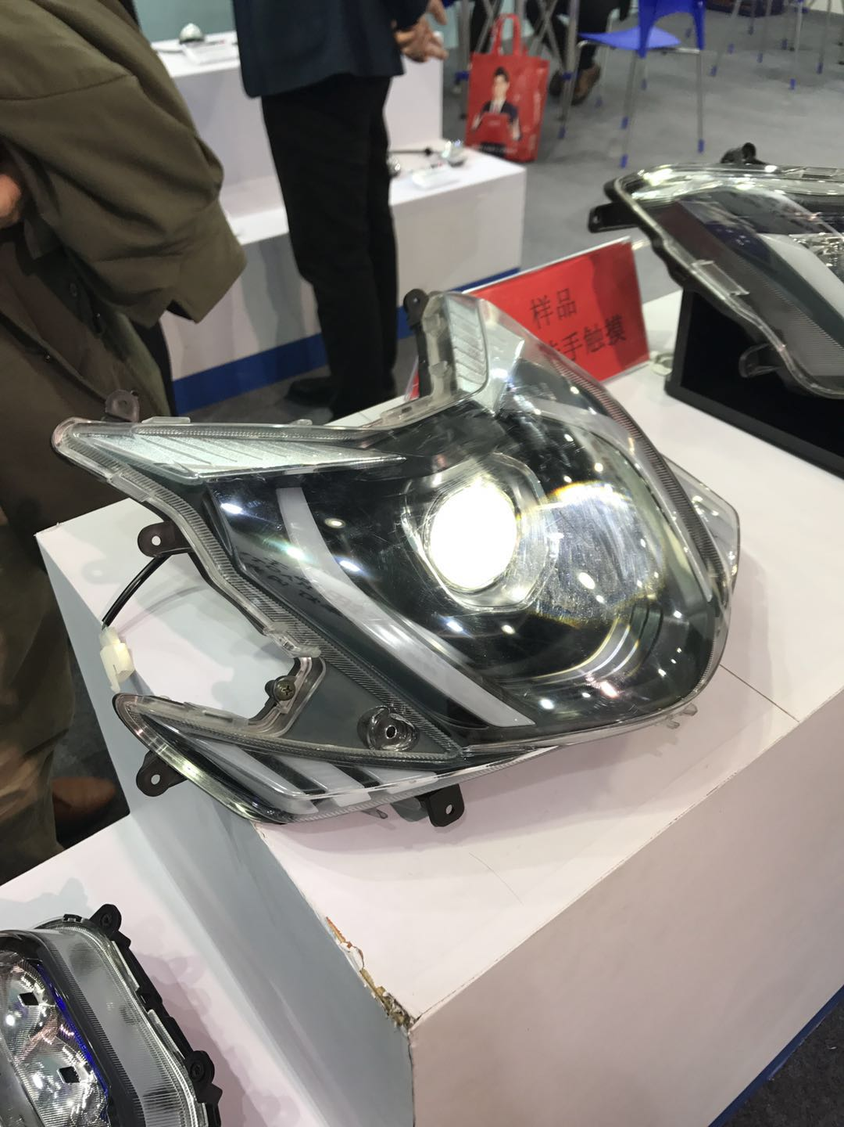
02
2016在车灯上前景及应用
2018年5月17日，国家市场监督管理总局、国家标准化管理委员会批准发布《电动自行车安全技术规范》强制性国家标准，要求电动车行业实行新国家标准。
2016具有功率大，体积小，出光集中等优势，目前正逐步替代COB成为电动车前大灯主要的LED光源。市场容量在100KK/年以上。
2016 主要应用

Slide 6
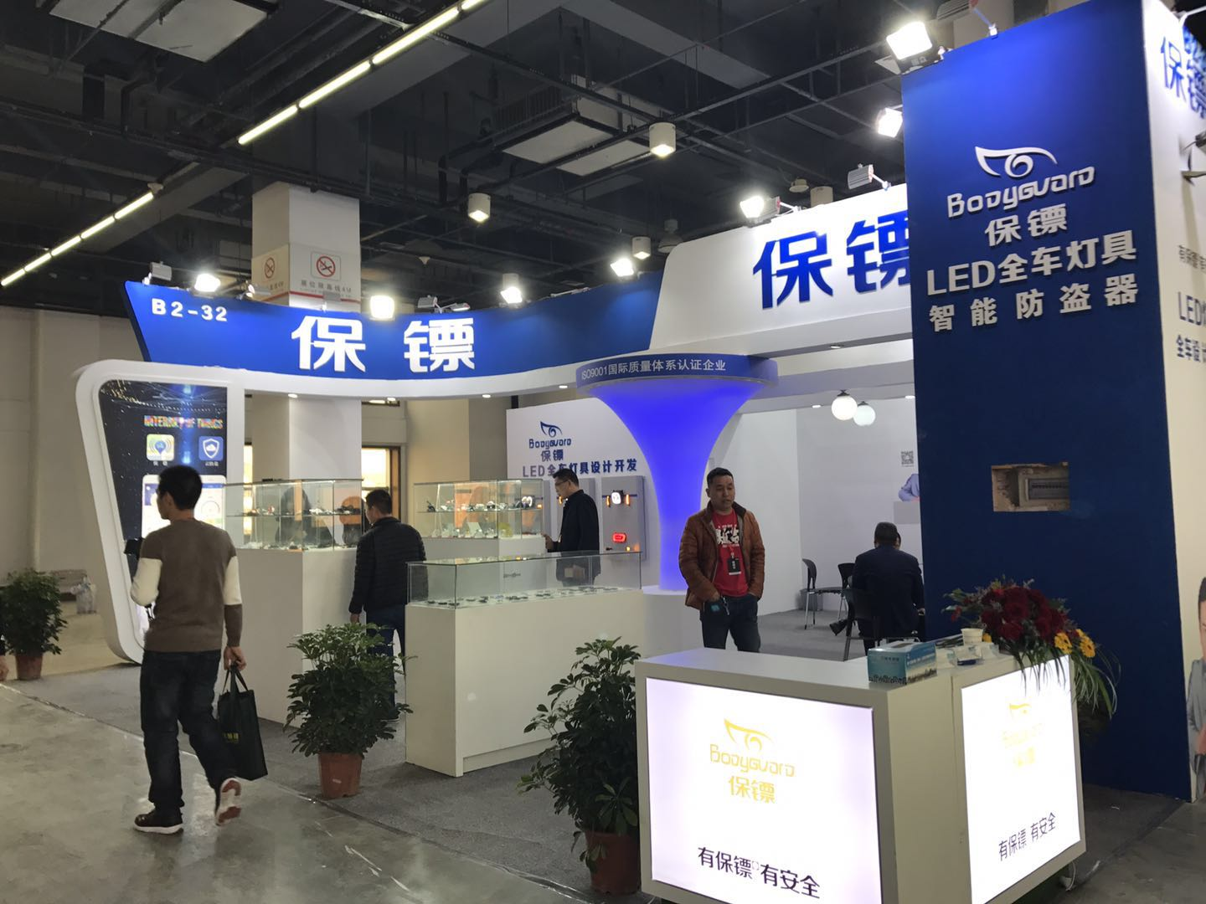
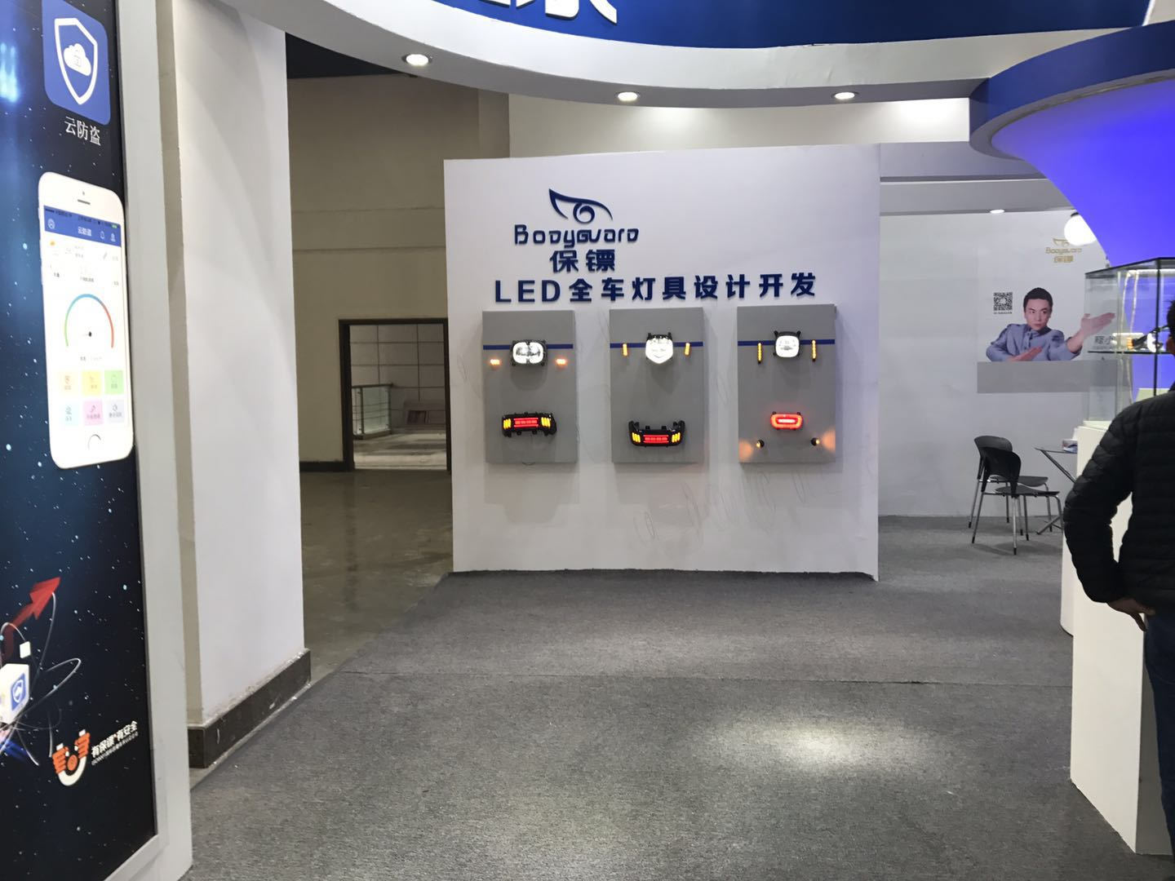
03
台州市场重点客户
台州市场是全国电动车配套最全的生产基地之一。涌现出了很多专业生产车灯的企业。其中有：浙江保镖、豪通电子、恒耀电子、台州三泰、福尔通、台州立早、台州硕强....
1
浙江保镖
浙江保镖电子科技有限公司位于浙江省台州市路桥新桥工业区，拥有员工500多人，是一家专注于车辆电子领域的高新技术企业。集研发、生产、销售、服务于一体，产品含盖汽车、摩托车、电动车防盗系统、摩托车液晶仪表、摩托车电动车LED灯系列等诸多系列。
该公司在台州车灯行业是个标杆企业。前大灯LED系列，基本上采用2016的产品，一个月2016的采购量在800-1KK。目前主要由德豪润达供货。

Slide 7
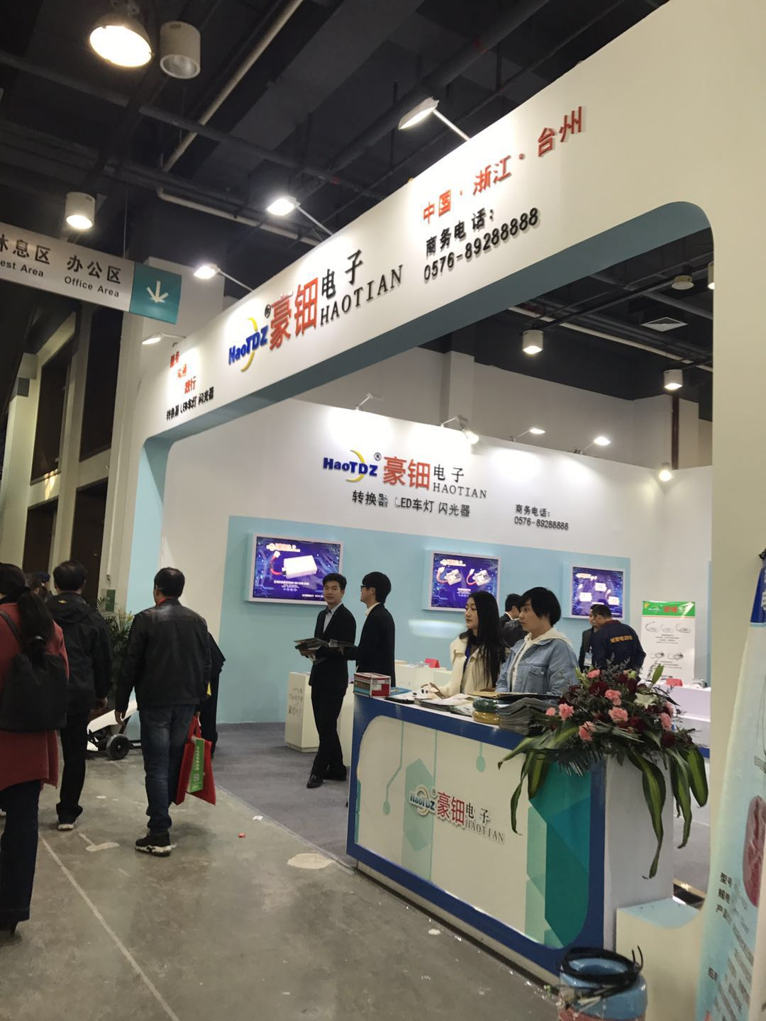
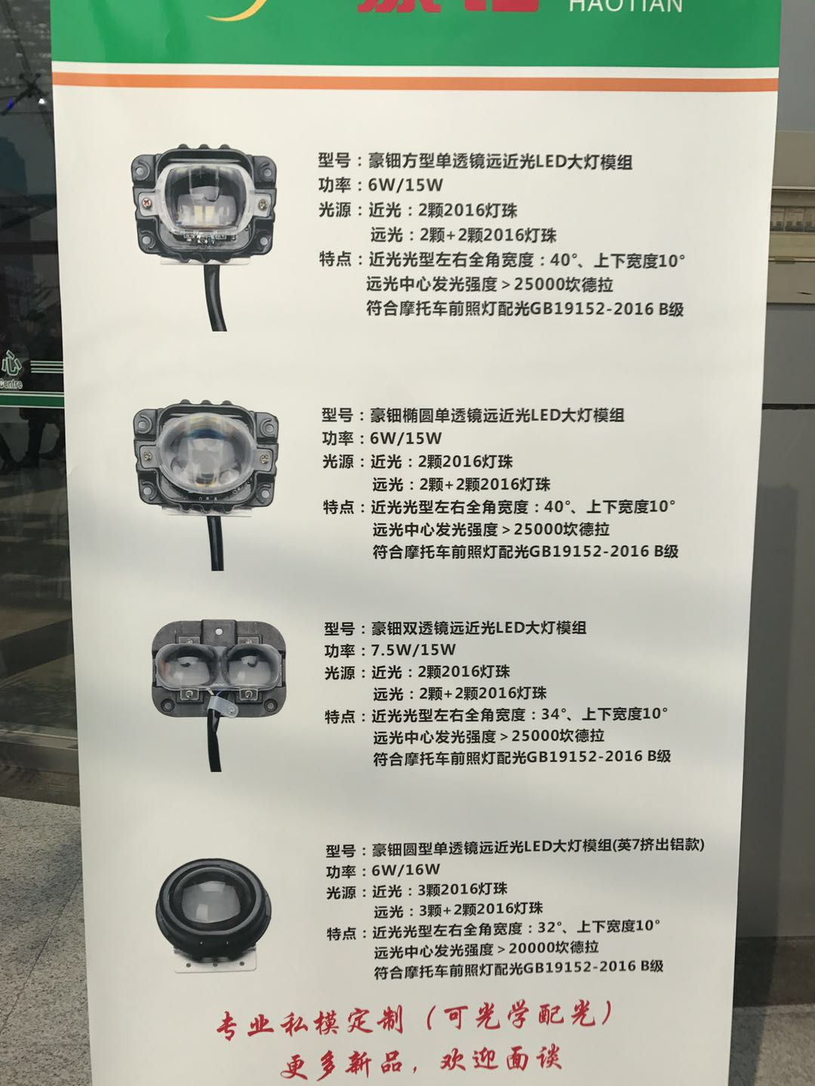
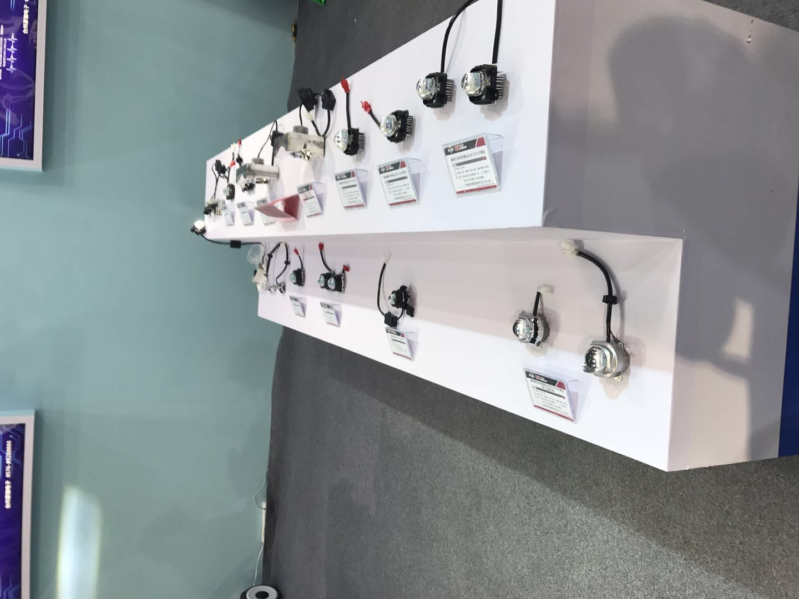
03
台州市场重点客户
2
台州豪通电子（豪钿）
豪通电子本次展会上重点展示了前大灯2016的产品，该公司有较强的研发能力，在台州有较高的知名度。目前初步估计2016月用量为600-700K。主要的供应商为德豪润达，三安。

Slide 8
04
台州市场主要竞争对手
2016工艺技术比较难，产品要求高，目前市场上做2016做的好的企业不多，台州市场主要的竞争对手有：
1
德豪润达
2
三安
德豪润达凭借自己强大的芯片优势，产品采用倒装芯片，目前大概占据台州市场80%以上份额。
1、2016/ 3W，采用43mil倒装芯片。型号是NLW016ZB,亮度是1A测试275-300lm（主BIN）/300-325lm/325-350lm/ 。 客户通700-800MA电流。0.55元/PCS左右。
2、2016/5W ,采用43mil（高亮版芯片）2016AV2 350lm 。 氮化铝陶瓷基板。单价是0.6-0.7元/PCS
采用40mil的芯片

Slide 9
05
我司产品优势
1
芯片优势
封装优势
2
我司有自主。。。。。。垂直芯片单面出光，适合车灯
2016的产品比较成熟。。。。
3
价格优势
4
市场优势
单击此处添加文本具体内容，简明扼要的阐述您的观点。
在台州本地有个有意向合作的销售团队，对市场客户非常熟悉，且有良好的人脉关系。
5
单击此处添加标题
6
单击此处添加标题
单击此处添加文本具体内容，简明扼要的阐述您的观点。
单击此处添加文本具体内容，简明扼要的阐述您的观点。

Slide 10
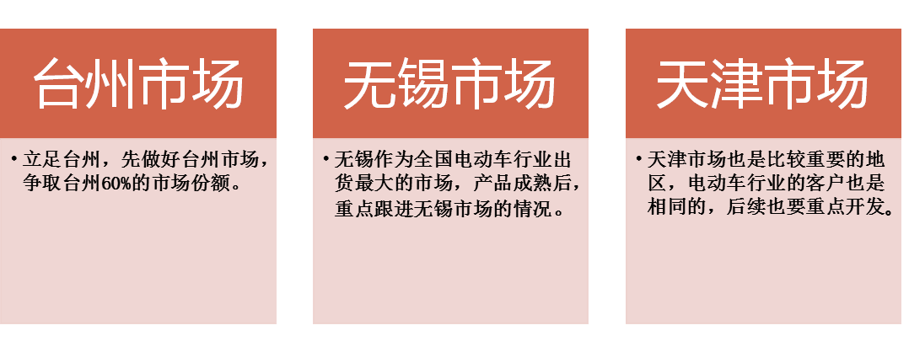
产品市场推广
06
市场目标

Slide 11
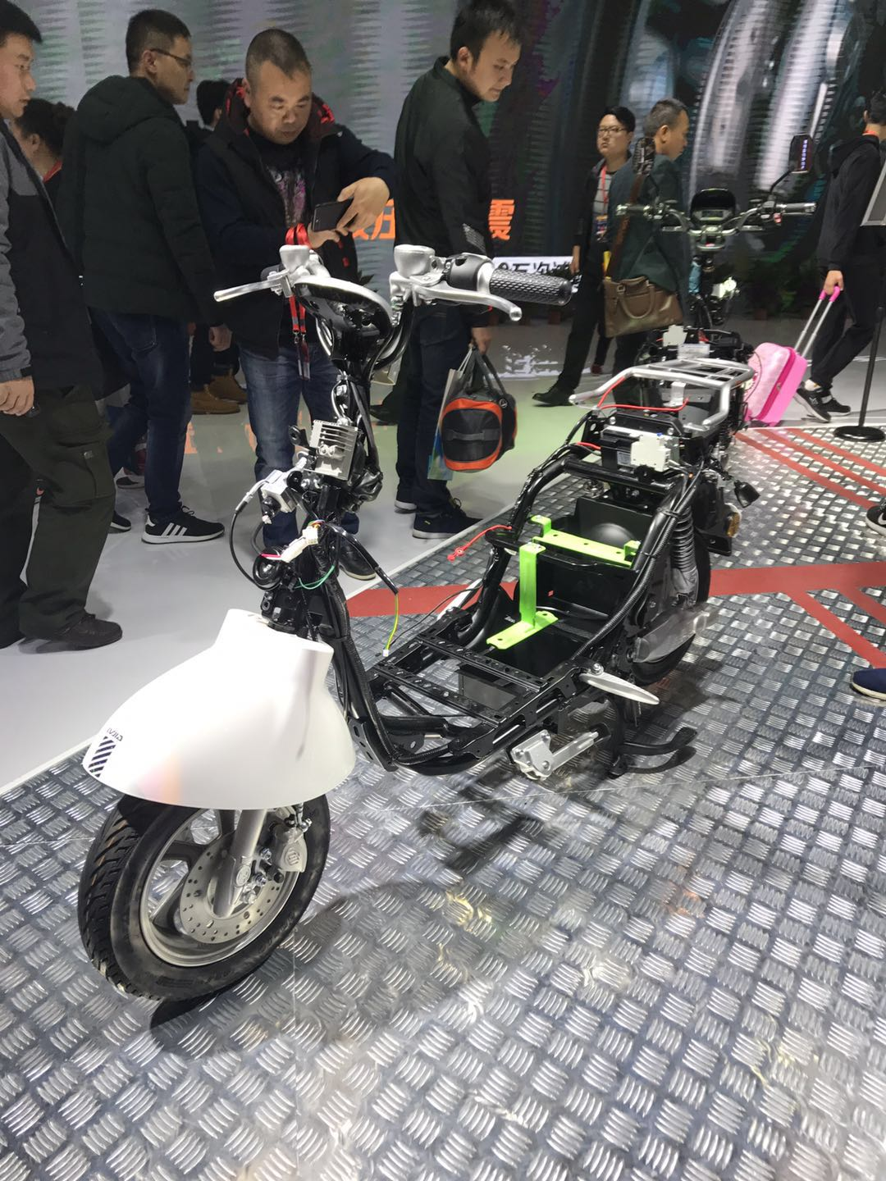
总 结：
电动车每年3000万辆的出货量，2016作为前大灯主要的LED光源，市场容量至少在100KK/年。
我司做2016有一定的优势。
....
以上是我做的市场报告，希望公司审阅。

